Slide 1
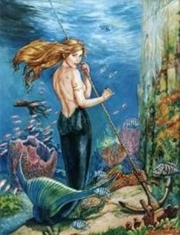
La Leyenda
Curso: 4° básico
Objetivo: (OA 4)Conocer las características de las leyendas.
PROFESORA: KARLA ALFARO CLASE N° 1

Slide 2
Una leyenda es un texto narrativo que posee relatos de hechos humanos que se transmite de generación en generación en forma oral o escrita.
Son relatos o series de sucesos imaginarios o maravillosos enmarcados en un contexto histórico.

Slide 3
Características de las leyendas
La leyenda posee cualidades que le dan cierta credibilidad, pero al ser transmitidas de boca en boca, se va modificando y mezclando con historias fantásticas.
Se caracterizan por ser relatos que explican un lugar o acontecimiento mezclando hechos verídicos y fantásticos.

Slide 4
Los personajes de las leyendas mezclan fantasía con realidad. La leyenda, en lugar de explicar algo sobrenatural, trata de dar a conocer, de manera llamativa, las características de un pueblo, región, etc. Es esa cercanía con la cultura de un lugar determinado, lo que hace a la leyenda parte del folclore.

Slide 5
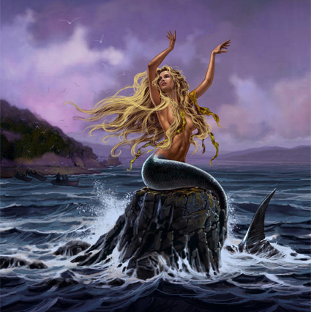
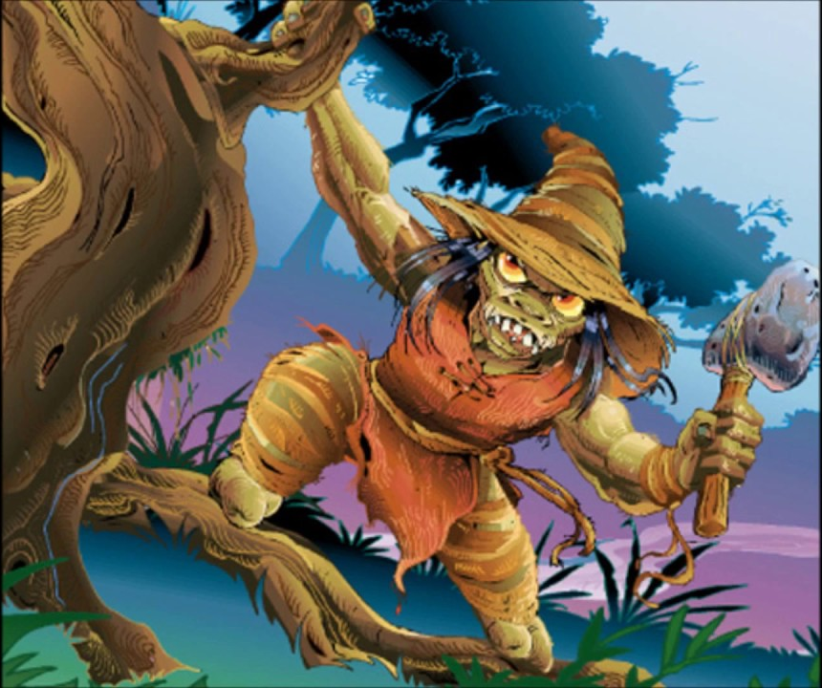
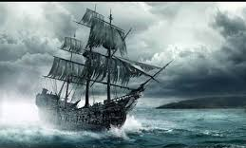
Leyendas Chilenas

